Slide 1
Рівноприскорений рух.
Прискорення.

Slide 2

Повторюємо кінематику.
Механічний рух
Матеріальна точка

Slide 3
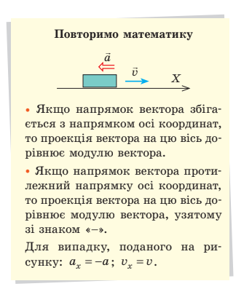
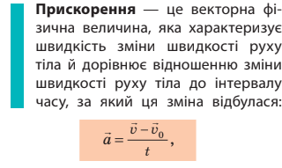
Даємо означення прискорення

Slide 4
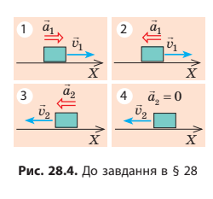
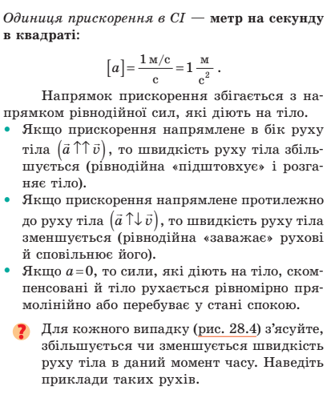


Slide 5
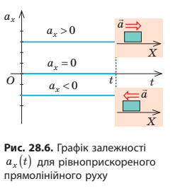
Дізнаємось який рух називають рівноприскореним прямолінійним

Slide 6
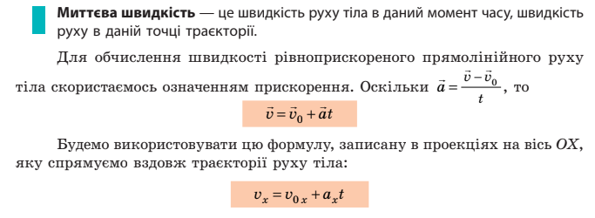
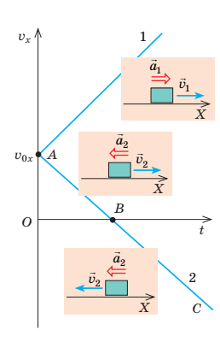
Визначаємо швидкість рівноприскореного прямолінійного руху

Slide 7
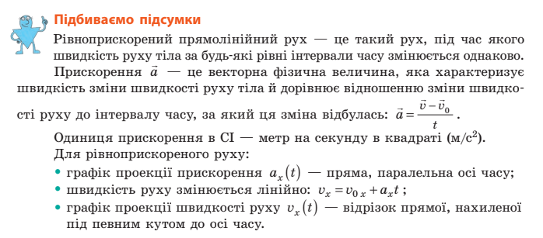

Slide 8
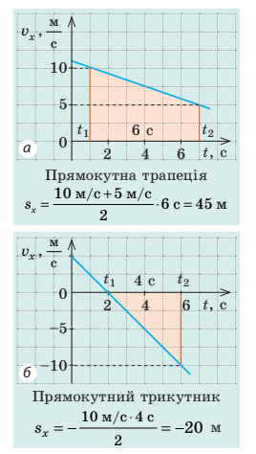

Переміщення. Рівняння координати.
Геометричний зміст переміщення

Slide 9
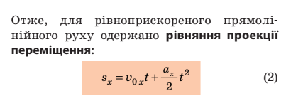
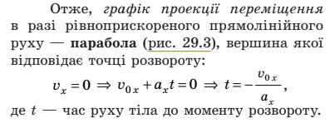
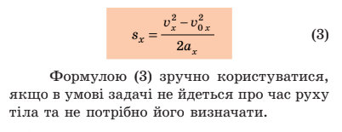


Slide 10
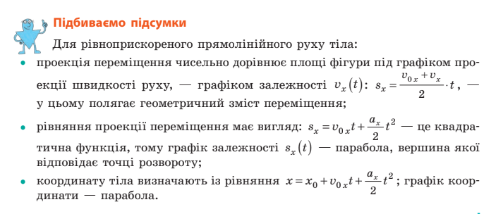

Slide 11

Розв'язування задач

